Slide 1
Spotkanie informacyjne projektu Podniesienie kompetencji kadry dydaktycznej UMK Zadanie 4 (IINiB)
07.02.2018

Slide 2
Kurs IV: Zarządzanie informacją
Prowadzone zajęcia
W ramach zajęć z IV Kursu pracownicy INSTYTUTU INFORMACJI NAUKOWEJ I BIBLIOLOGII WNH poprowadzą zajęcia z trzech przedmiotów:
Dla młodych pracowników naukowych (mgr, dr):
Współczesne techniki wyszukiwania, przetwarzania i zarządzania informacją (30 godz.)
Dla doświadczonych pracowników naukowych (dr hab., prof.):
Współczesne techniki wyszukiwania, przetwarzania i zarządzania informacją (30 godz.)
Przetwarzanie informacji z naukowych baz danych (30 godz.)
Metody i narzędzia prezentowania informacji (30 godz.)

Slide 3
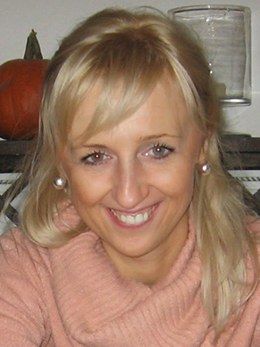
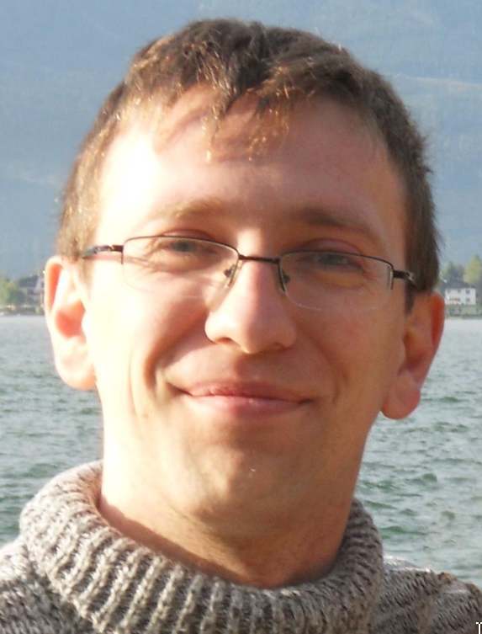
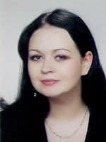
Kurs IV: Zarządzanie informacją
Prowadzący zajęcia
Instytut Informacji Naukowej i Bibliologii
Dr hab. Małgorzata Kowalska
Dr hab. Veslava Osińska
Dr inż. Mariusz Jarocki
Dr Natalia Pamuła-Cieślak
Dr Paweł Marzec

Slide 4
Kurs IV: Zarządzanie informacją
Współczesne techniki wyszukiwania, przetwarzania i zarządzania informacją
Prowadzący przedmiot: dr hab. Małgorzata Kowalska, dr Natalia Pamuła-Cieślak
Tematyka:
strategie i metody wyszukiwawcze
zagadnienia oceny jakości informacji
problematyka Ukrytego Internetu
praktyczne wykorzystanie narzędzi i metod wyszukiwania informacji w zasobach cyfrowych (bazy danych, biblioteki cyfrowe, repozytoria, zasoby naukowe itp.)

Slide 5
Kurs IV: Zarządzanie informacją
Przetwarzanie informacji z naukowych baz danych
Prowadzący przedmiot: dr hab. Veslava Osińska
Tematyka:
pozyskiwania, rejestrowania, filtrowania i organizowania wyspecjalizowanych informacji z naukowych baz danych
przetwarzania oraz wizualizacji danych numerycznych i tekstowych z wykorzystaniem szerokiej gammy narzędzi, m.in. Web of Science, Scopus, Google Scholar, Expertus
kompleksowe analizy naukometryczne w wymiarze: pojedynczego naukowca, Uczelni oraz Polskiej Nauki

Slide 6
Kurs IV: Zarządzanie informacją
Metody i narzędzia prezentowania informacji
Prowadzący przedmiot: dr inż. Mariusz Jarocki, dr Paweł Marzec
Tematyka:
podstawowe metody i narzędzia (aplikacje oraz serwisy internetowe) wspomagające pracę naukowca w zakresie prezentacji informacji
wzbogacanie prezentacji o animacje, muzykę, video czy elementy pozwalające na interakcje z audytorium
możliwościach współpracy grupowej (w ramach sieciowego środowiska pracy) nad projektami informacyjnymi

